Slide 1

Compiler Design Assignment 1
Iran University of Science & Technology
School of Computer Engineering
Spring 2021

Slide 2
Assignment Specifications
Subject: Install & use Antlr
Deadline: Saturday, 16 Esfand, 23:59 (Would not be extended!!)
Where to upload: LMS
Your report should be provided continuing these slides
Full Name: Yasmin Madani
Student ID:97532265

Slide 3
Assignment Details
Install Antlr completely based on what was presented in the class & course slides. You have to install in both ways explained:
Manually with downloading JDK
Automatically in which IDE you want (PyCharm, VsCode, etc.)
Run ANTLR to generate lexical analyzer (Lexer) and parser for C++ language. (The CPP14 grammar file has attached in LMS)
Write a python program to accept a simple C++ program as input & generate parse tree for the program.
Explain all of the installation steps & your program completely in your report.

Slide 4
Assignment Details (Continued)
In addition to your report, you have to record a video (maximum of 10 minutes) of the Antler plugin installed in your IDE. Test some input strings as examples on the grammar & display the formed parsing tree. Also, explain the logic of the written code. Run your code to display the parsing tree.
Good Luck!

Slide 5
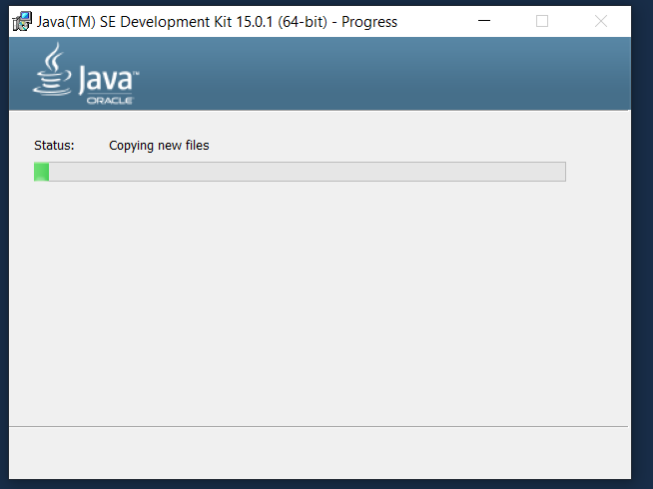
Install jdk15
ابتدا نیاز است تا فایل جاوا مناسب سیستم عامل را دانلود و نصب نماییم که می توانیم از لینک زیر این کار ر انجام دهیم
https://www.oracle.com/java/technologies/javase/jdk15-archive-downloads.html

Slide 6
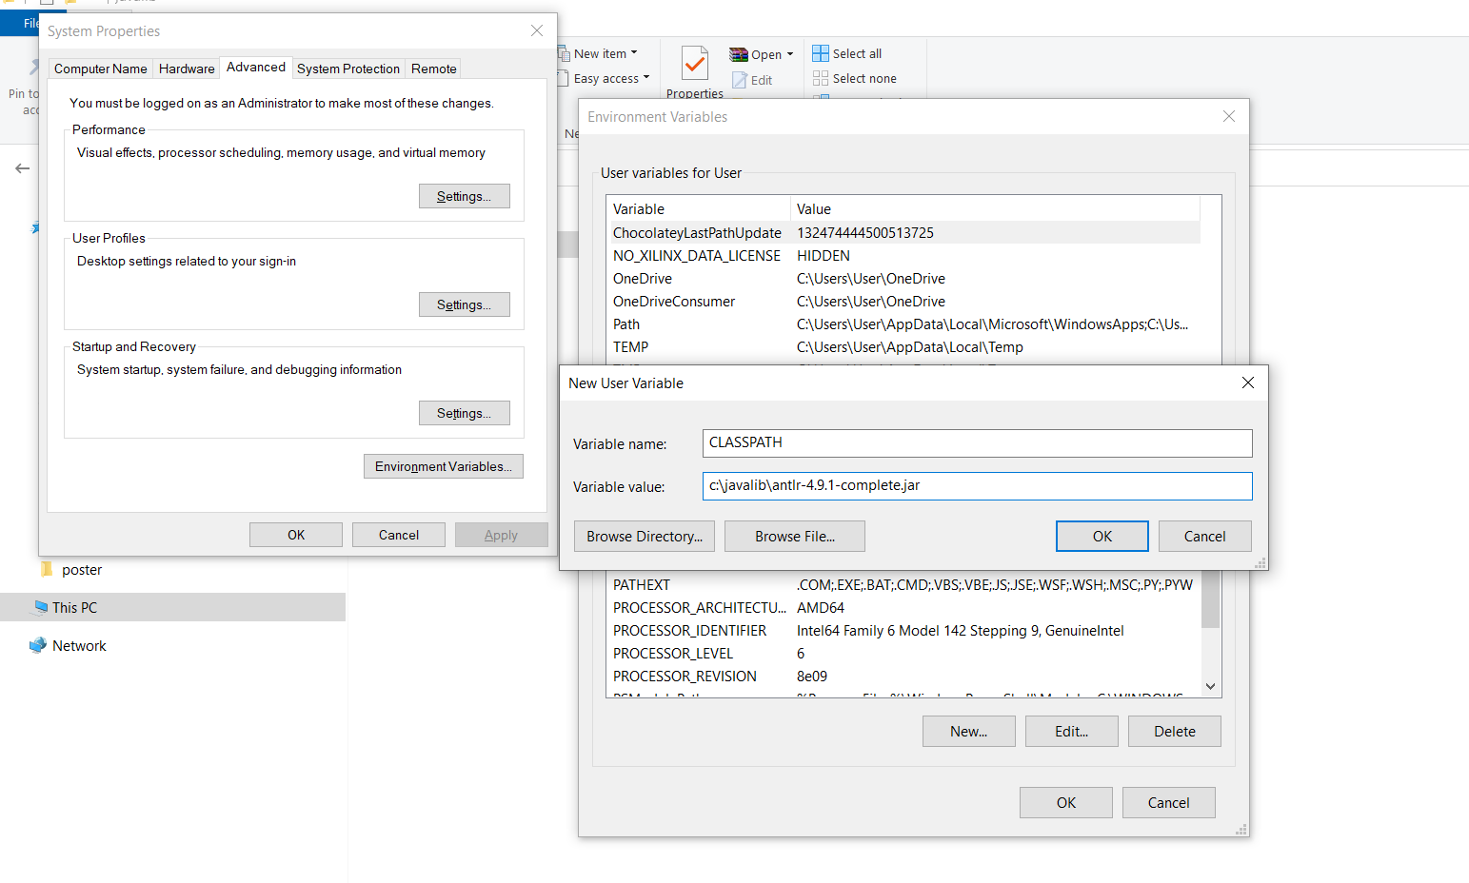
نصب انتلر از طریق کامند
ابتدا ورژن مورد نظر انتلر را دانلود وسپس از طریق دستورات روبه رو به نصب انتلر و ساخت فایل های مورد نیاز می پردازیم و متغییر های لازم را به مسیر می افزاییم

Slide 7
نصب انتلر از طریق کامند
Error opening registry key 'Software\JavaSoft\Java Runtime Environment.3'
Error: could not find Java.dll
Error: could not find Java 2 Runtime Environment
پس از انجام مرحله قبل اگر مشکلی وجود نداشته باشد به حالت اسلاید بعد خواهیم رسید اما ممکن طی این مرحله به مشکل زیر برخورد کنیم که
هنگام ران کردن کامند
Antlr4
با ارورهای روبرومواجه شویم که
با جست و جو در می یابیم می یابیم مسیر
C:\ProgramData\Oracle\Java\javapath
را از pathحذف کنیم.
تا انتلر به درستی کار کند.

Slide 8
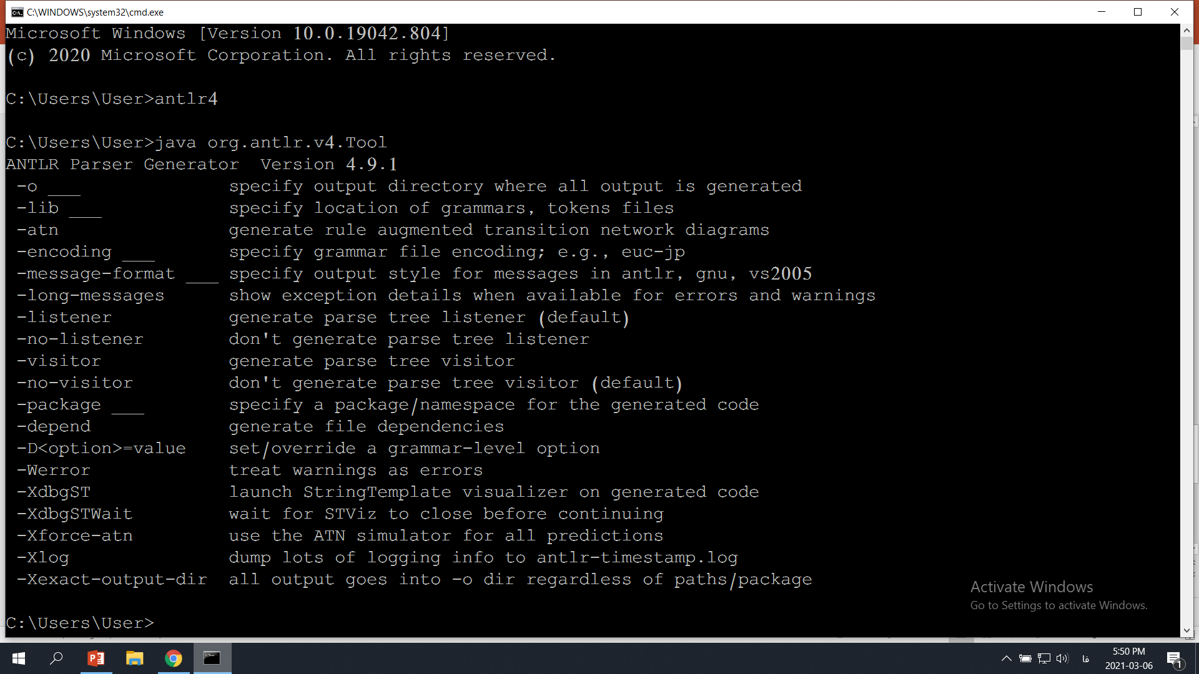
نصب انتلر از طریق کامند
در انتها پس از آنکه تمامی مراحل به درستی انجام شد با ران کردن کامند
antlr4
صفحه ای مشابه صفحه روبرو مشاهده می کنیم.

Slide 9
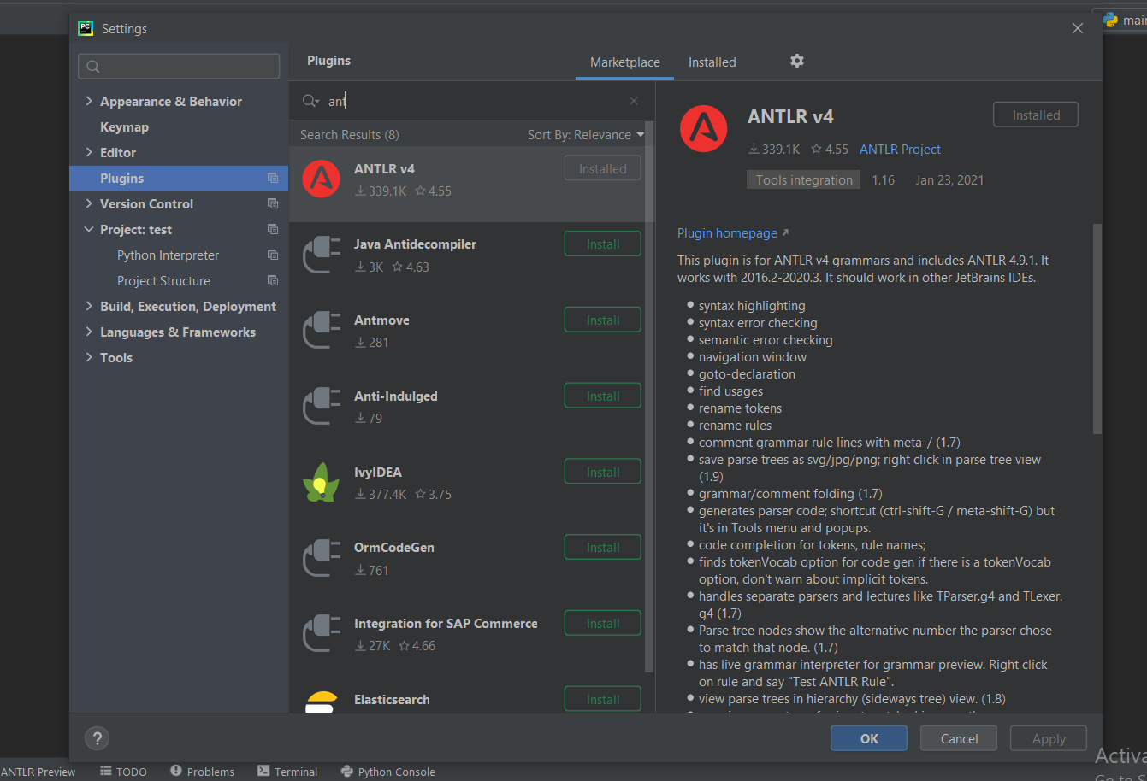
نصب انتلر در Pycharm
از بخش plugins انتلر را سرچ و به سادگی نصب می نماییم.

Slide 10
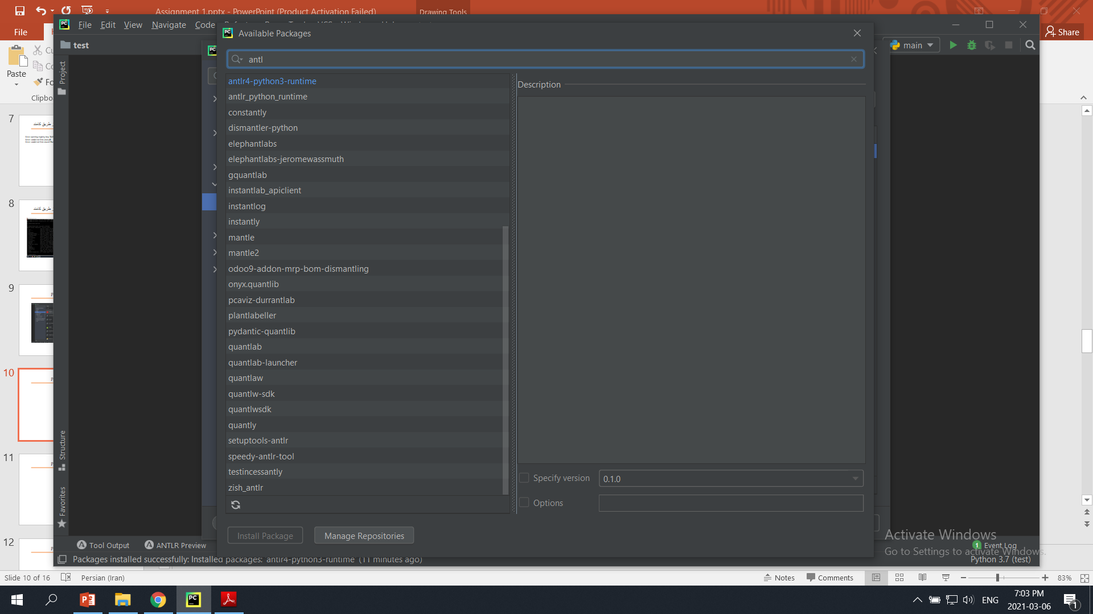
نصب انتلر در pycharm
از بخش setting ،antlr4-python3-runtime راسرچ و نصب می کنیم

Slide 11
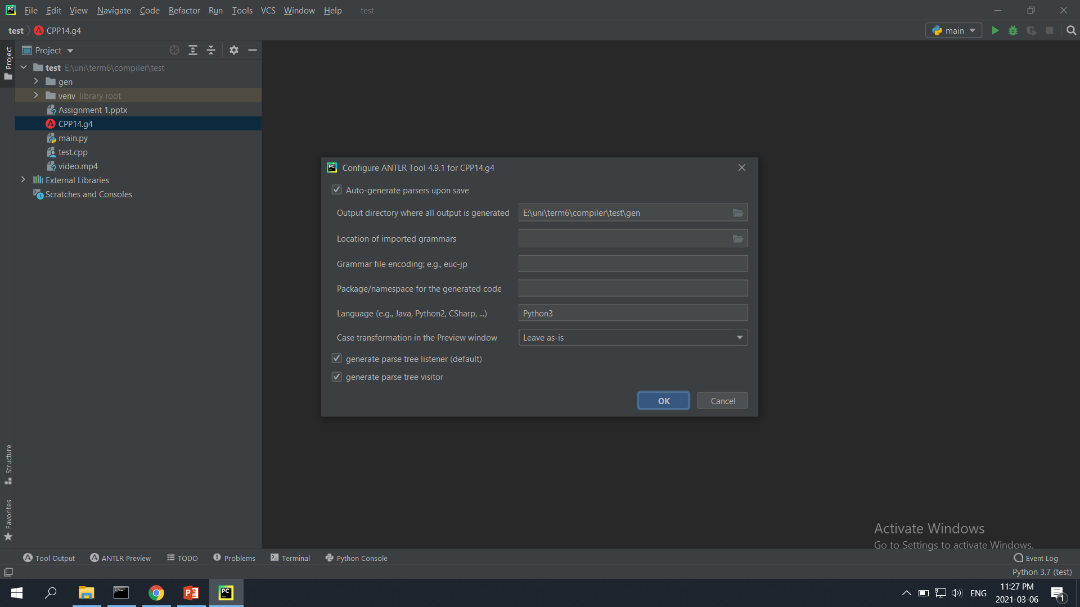
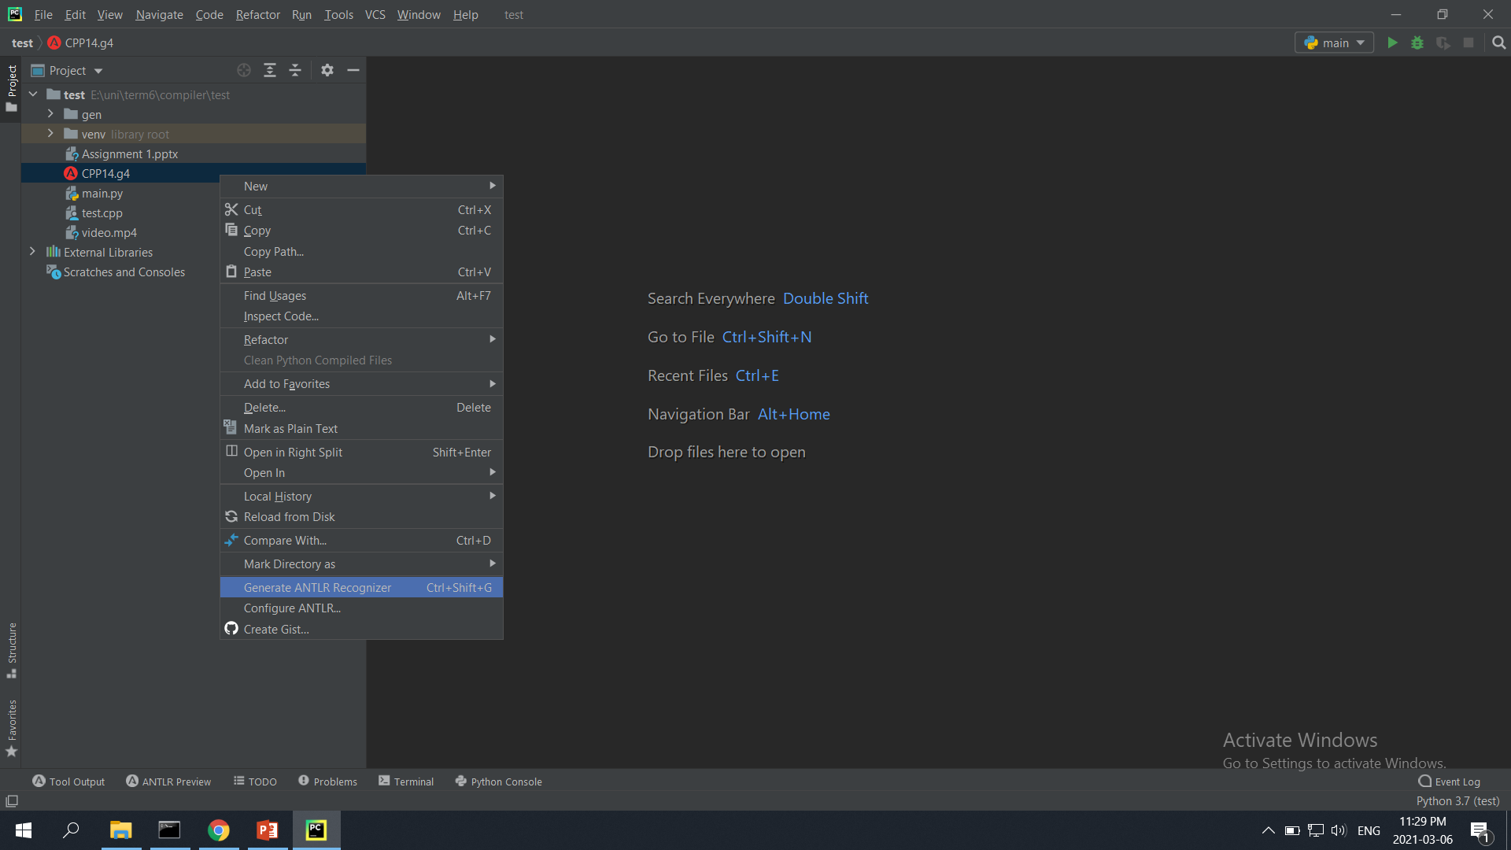
ساخت فایل ها در Pycharm
با راست کلیلک روی فایل گرامر و انتخاب ...تنظیمات مربوط به زبان را انجام داده و سپس با انتخاب گزینه آبی نشان داده شده در شکل سمت راست فایل ها به طور خودکار تولید میشوند.

Slide 12
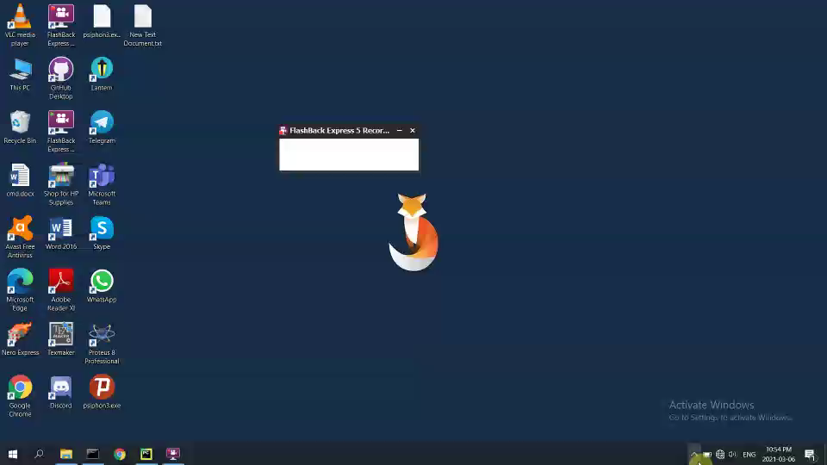
ویدیو مربوط به تمرین

